Slide 1
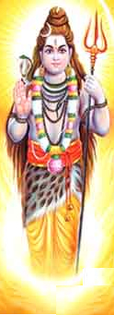
வாரம்தோறும் நாயன்மார்கள் வரலாறு
18
ஏனாதிநாத நாயனார்

Slide 2

அவதாரத் தலம் | எயினனூர் (ஏனநல்லூர்)
முத்தி திருநாள் | ௨த்திராடம்
முத்தி மாதம் | புரட்டாசி
முத்தி தலம் | எயினனூர்
வழிபாடு | அடியார்

Slide 3
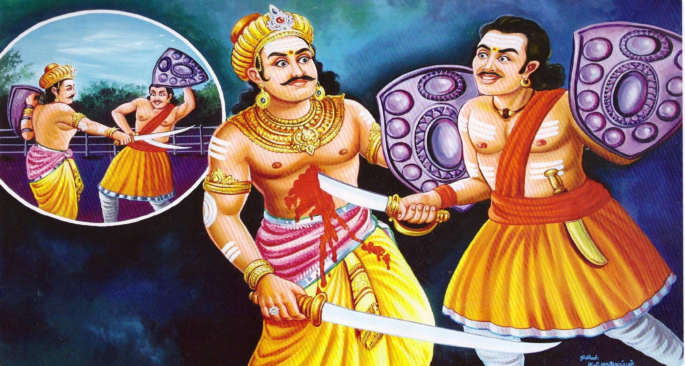

Slide 4
தொகை
ஏனாதிநாதன் தன் அடியார்க்கும் அடியேன்
திருமுறை 7-39-2

Slide 5
வகை
பத்தனை ஏனாதி நாதனைப் பார்நீடு
எயினை தன்னுள் அத்தனைத் தன்னோடு
அமர் மலைந்தான் நெற்றி நீறுகண்டு கைத்தனி
வாள் வீடொழிந்தவன் கண்டிப்ப நின்றருளும்
நித்தனை ஈழக் குலதீபன் என பரிந் நீள்நிலத்தே.
திருமுறை 11-33-11

Slide 6
விரி
கைவாளுடன் பலகை நீக்கக் கருதியது
செய்யார் நிராயுதரைக் கொன்றான் எனும்
தீமை எய்தாமை வேண்டும் இவர்க்கென்(று)
இரும்பலகை நெய் வாளுடன் அடர்த்து
நேர்வார் போல் நேர் நின்றார்.
திருமுறை 12-9-39

Slide 7
குறிப்பு
தொன்மை திருநீற்றுத் தொண்டின்
வழிபாட்டில் நிலைத்து நின்றவர்
அரசர்களுக்கு வாட்படை பயிற்றும்
ஆசிரியத்தொழிலை செய்து வந்தவர்.
திருநீற்றின் மகிமையை உலகறியச் செய்து
பகைவனால் தன் இன்னுயிரையும் நீத்தவர்.

Slide 8
பொருள் | குறியீடு
பகைவனுடைய கையிலுள்ள வாட்படை | பாசம் அறுத்தல்

Slide 9
திருநீற்றின் மகிமை
மந்திர மாவது நீறு வானவர் மேலது நீறு
சுந்தர மாவது நீறு துதிக்கப் படுவது நீறு
தந்திர மாவது நீறு சமயத்தி லுள்ளது நீறு
செந்துவர் வாயுமை பங்கன்
திருவால வாயான் திருநீறே.
திருமுறை 02-66-1

Slide 10
நாம் செய்ய வேண்டியது
வாரம் ஒரு முறையாவது குடும்பத்தினருடன் கோயிலுக்கு வந்து சிவபெருமானை வழிபட வேண்டும்.
திருநீற்று பெருமையை அறிதல் வேண்டும்.
திருநீறு இட்ட சிவன் அடியார்களை கேலி செய்தல் மற்றும் அவர்களுக்கு தீங்குகள் செய்யக் கூடாது.

Slide 11
வழங்குபவர்
சிவத்திரு ராமகிருஷ்ண ஓதுவார்

Slide 12
தேவார வகுப்பு
ஞாயிறு தோறும் ஆலயத்தில் காலை 8.30 மணிக்கு திருமுறை வழிபாடு மற்றும் தேவார வகுப்புகள் நடத்தப்படுகின்றன

Slide 13

திருச்சிற்றம்பலம்

